Slide 1


1062-行銷資料科學
實作3：目標市場與機器學習
講者：鍾皓軒，howard32180900@gmail.com

Slide 2
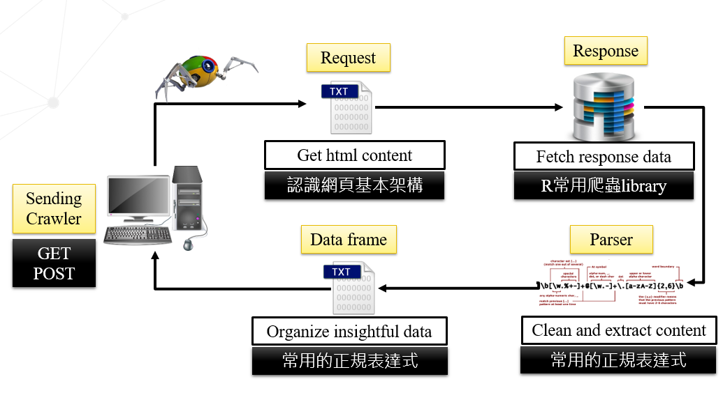
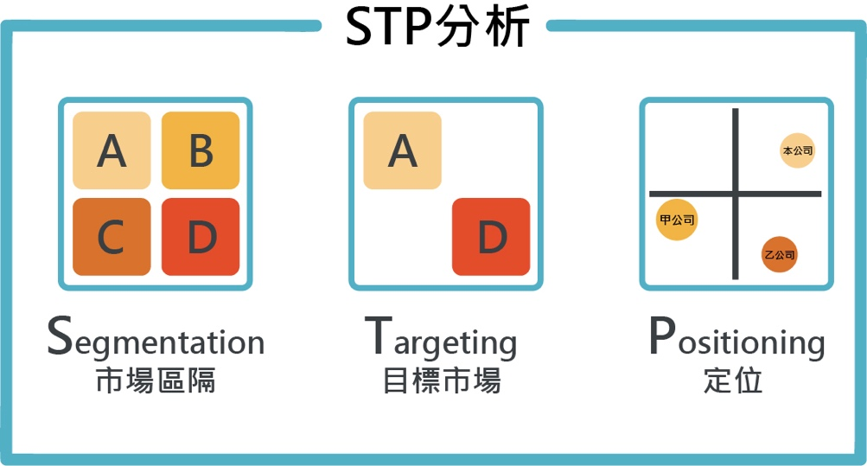
MDS旅行地圖
資料工程
Notes:
握問大家，當我們市場區隔做出來後，針對於A跟D市場，然後A市場有10000人
舉例來說，我要賣初音未來的公仔，你認為直接行銷給這10000人嗎?

Slide 3
問題： 既然是要做目標市場行銷， 能找到有效率且快速的方式能進行?
Notes:
故事：
今天，你頭上突然空降一個技術主管，然後老闆要求他對現有的urcosme資料進行「目標市場分析」
架構：
傳統方法要人工的方式幫我們定義重要變數，
做了產品與市場的區隔，針對每一個區隔下的目標顧客進行target
If else

Slide 4
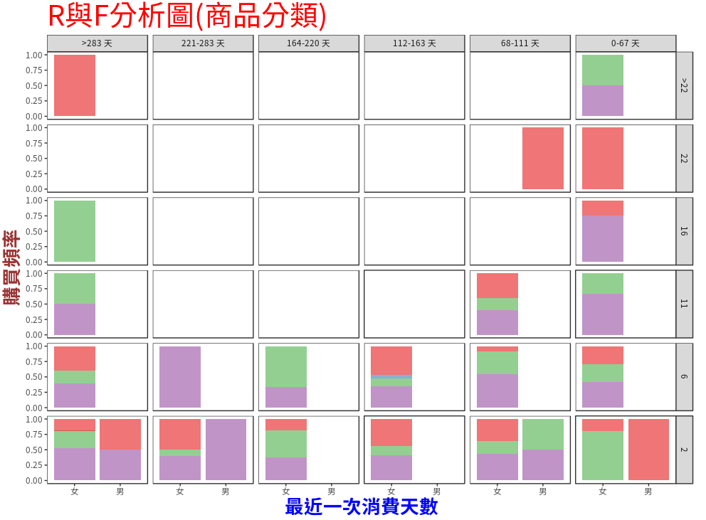
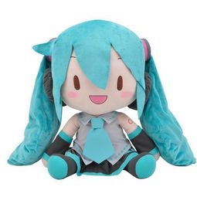
RFM模型 到 目標市場
初音未來產品
如何針對目標客群行銷?
請告訴我流程

Slide 5
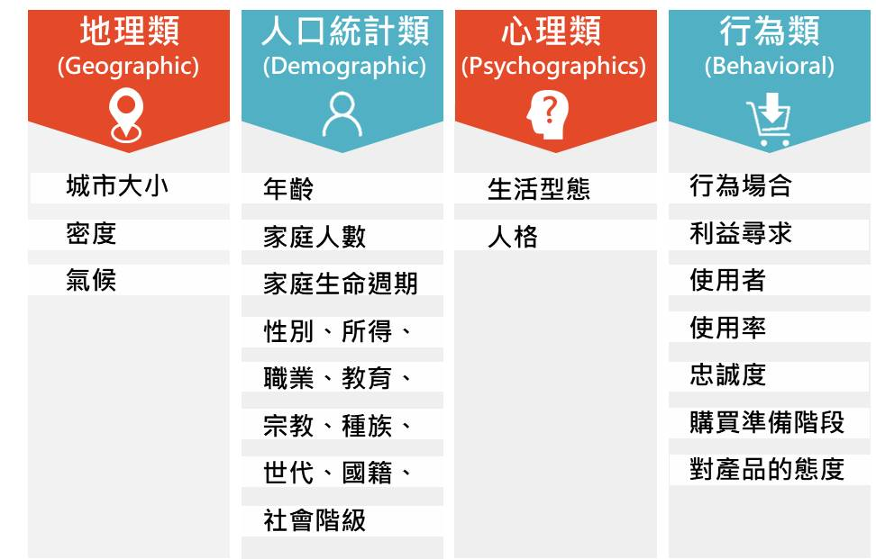
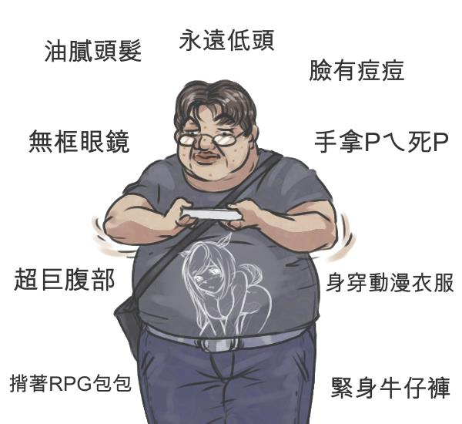
傳統的目標市場方法
生活型態 是 愛打電玩，低頭族
25 < 年齡 < 35
…
0.55
初音未來產品
0.72
Notes:
要賣產品給他時，要怎麼賣? 能不能給一個流程?
要賣的時候，必須要知道哪幾個變數是非常重要的
這兩個特徵非常重要，那對於我們銷售產品有甚麼影響?
1.注重這幾個變數，可以在行銷活動時，特別強調初音動漫tshirt，同時銷售出音產品
2.銷售人員看到身穿動漫衣服的阿宅就可以過去銷售產品
RFM模型他的缺點在於，僅能知道近期消費天數與消費頻率的市場區隔，如果要很明確描述一個目標市場屬性，他是非常難達到的

Slide 6
問題-1： 通常怎麼知道重要的特徵變數?
Notes:
傳統方法要人工的方式幫我們定義重要變數，
做了產品與市場的區隔，針對每一個區隔下的目標顧客進行target
If else

Slide 7
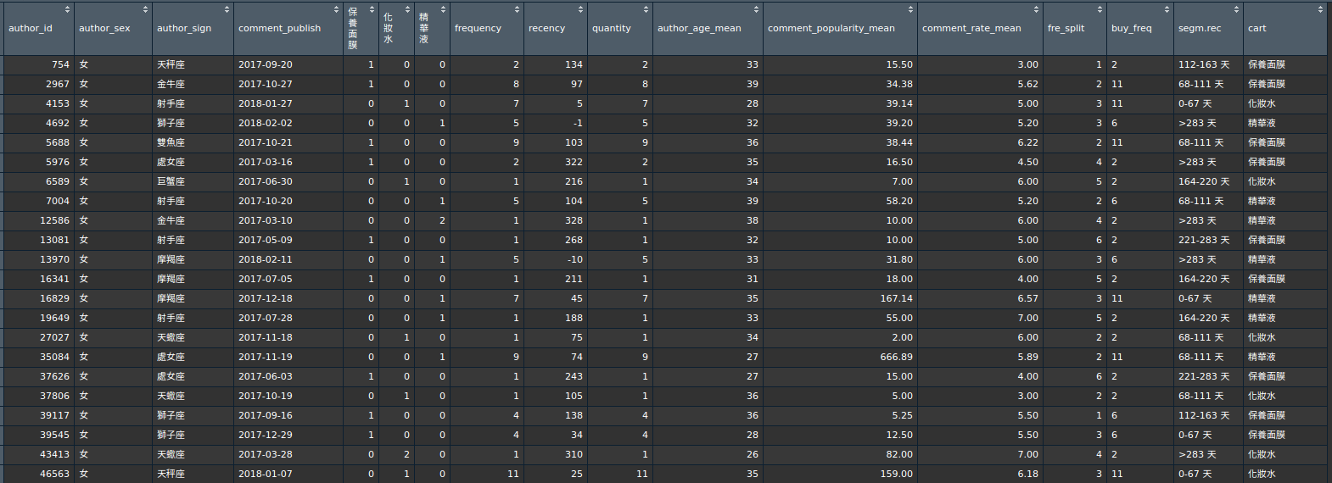
傳統的目標市場方法 – 找出有用的變數?
只有2種特徵變數，
搭配營收資料
但如果…當你有10種、千種，甚至萬種特徵變數的時候，搭配營收資料，該怎麼辦?
Notes:
如果你有2000筆資料配合10種變數，你要花多久時間，才能找到最有力的行銷方法?
哪些特徵變數才是真正會影響到，讓我們可以去target這一位客戶?

Slide 8
傳統目標市場法 vs AI目標市場法
比較項目 | 傳統目標市場法 | AI目標市場法
抓取有影響的特徵變數 | 全人工找 | 機器學習判斷有用變數 +人類專家
特徵變數在量化上 | 人為估計 | 機器學習事先篩選 +人類專家
評論文字資料處理 | 人為經驗 | 機器學習篩選關鍵字 +人類專家
營收表現的估計 | 人為估計 | 機器學習估計 +人類專家
Notes:
評論等文字資料處理 ： 就僅找名氣大的寫手，但那一位寫手真的能夠target到你想要的消費者嗎

Slide 9
問題： 喔?! 所以簡單說，機器學習可以幫我做目標客群繁雜的篩選工作!
Notes:
節省人力

Slide 10
大綱 -目標市場篩選
機器學習概論
機器學習模型介紹
行銷模型實戰（1） - 銀行金融商品行銷案例
利潤評估模型
Notes:
自然語言處理解析
行銷模型實戰（2） - Urcosme案例
行銷模型實戰（1） 讓大家熟悉模型
目標市場自動化
利潤模擬計算（行銷人力與）

Slide 11
問題： 所以… 到底什麼是機器學習?
Notes:
節省人力

Slide 12

機器學習概論 就是找一個最好的函數（function），產出人類想要的結果
人臉辨識
對話系統
這是「鍾皓軒」
“我很喜歡妳”
其實我也是

Slide 13
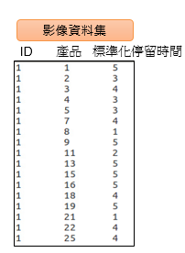
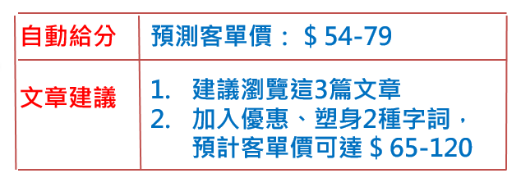
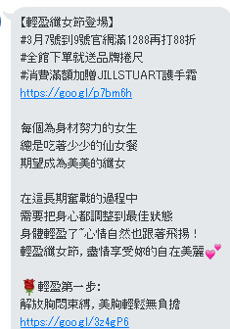
機器學習概論 行銷資料科學的兩個應用
個人精準行銷
個人化寫手
UID001 要推薦
A牌紫色洋裝 – 購買機率 0.83
B紅色休閒帽 – 購買機率 0.77

Slide 14
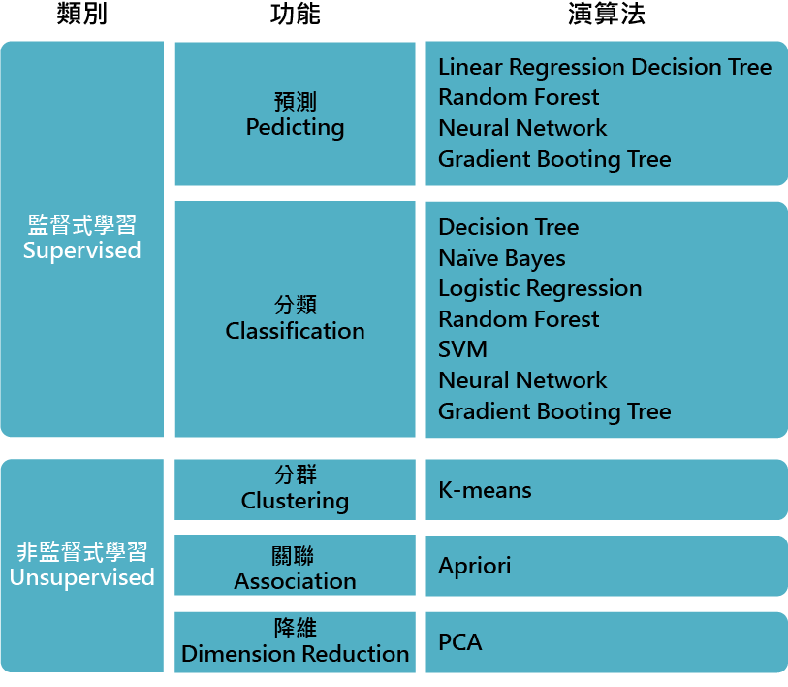

機器學習概論

Slide 15
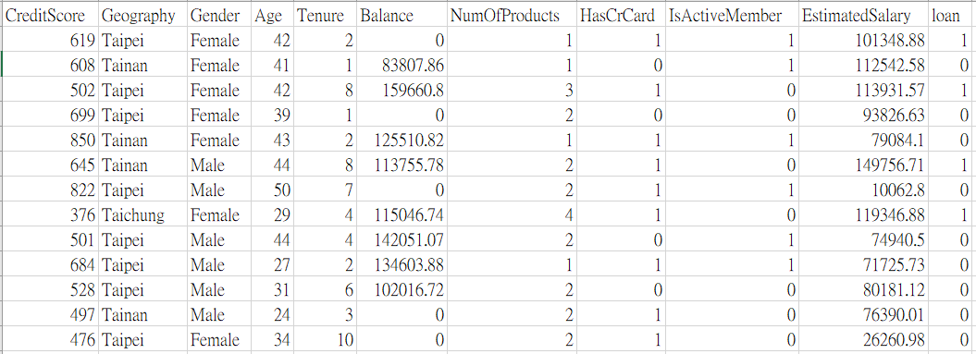
機器學習概論 監督式學習
預測
特徵變數
想要預測的欄位
訓練資料
80%
測試資料
20%

Slide 16


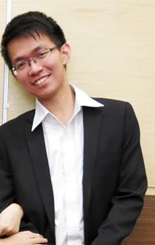
機器學習概論 如何運作?
影像辨識：
“鍾皓軒”
A set of function
Model
Training
Testing
“鍾皓軒”
“猴子”
Step 1
Goodness of function f
Pick the “Best” Function
Using
Step 2
Step 3
訓練資料
“猴子”
“鍾皓軒”
“狗”
Notes:
Repeat again

Slide 17
問題： 酷! 該找何種機器學習演算法來做目標市場行銷?
Notes:
先logistic regression -> rf

Slide 18
澤穎姐姐曾說過鴻海做行銷資料科學都會以Paper當作參考標的

Slide 19
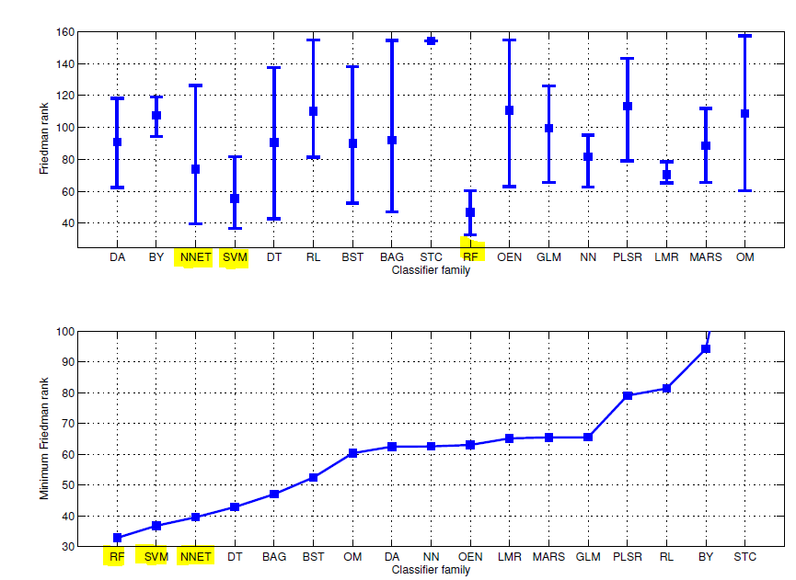
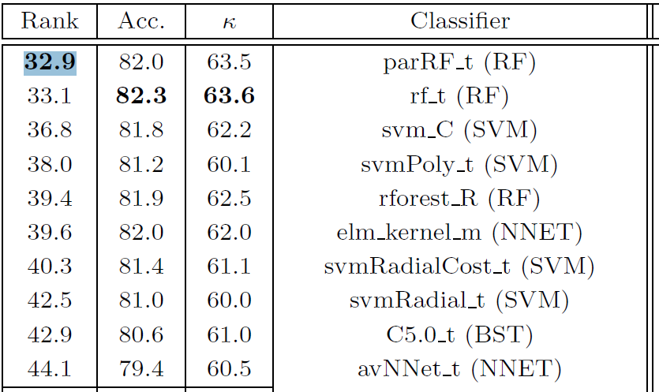
2014年的3大最好模型
2014研究指出
三大最好的預測模型：RF、SVM、ANN
參數最易控制排序：RF、SVM、ANN
Source： Fernandez-Delgado, M.; Cernades, E.; Barro, S.; Amorim, D. A. （2014）, Do we need hundreds of classifiers to solve real world problems? J. Machine. Learning. Res., 15, 3133−3181
Notes:
paper

Slide 20
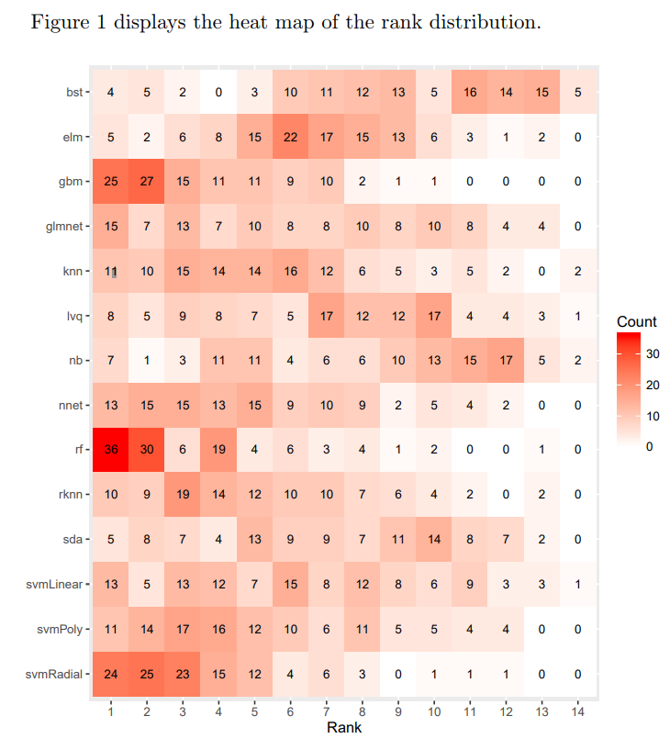
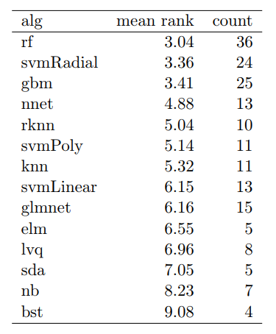
2016年的3大最好模型
Source： Jacques Wainer （2016）, Comparison of 14 different families of classification algorithms on 115 binary datasets, arXiv：1606.00930v1
Notes:
https：//arxiv.org/pdf/1606.00930.pdf
Jacques Wainer
Comparison of 14 different families of classification algorithms on 115 binary datasets

Slide 21
2014與2016年最好模型比較
2014年的研究
2016年的研究

Slide 22
決策樹
編號 | 年所得級距 | 資產級距 | 是否擁有信用卡 | 存款是否超過20萬 | 是否核卡
1 | 低 | 中 | 是 | 否 | 否
2 | 中 | 低 | 否 | 是 | 否
3 | 高 | 高 | 是 | 否 | 是
4 | 高 | 高 | 是 | 是 | 是
5 | 中 | 高 | 是 | 否 | 否
6 | 低 | 低 | 否 | 否 | 否
7 | 高 | 低 | 否 | 否 | 否
8 | 低 | 低 | 否 | 是 | 是
9 | 高 | 中 | 是 | 否 | 是
10 | 低 | 中 | 否 | 否 | 否
11 | 高 | 中 | 否 | 是 | 否
12 | 中 | 中 | 是 | 是 | 否

Slide 23
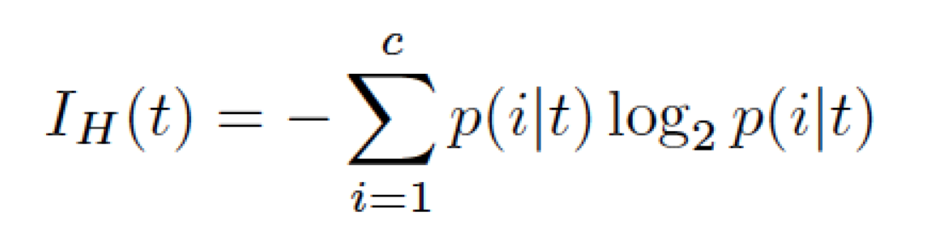
決策樹
變數 | 規則 | 錯誤 |  | 總錯誤
 |  | 次數 | 錯誤 | 次數 | 錯誤
年所得級距 | 高->是 | 5 | 2 | 12 | 3
 | 中->否 | 3 | 0
 | 低->否 | 4 | 1
資產級距 | 高->是 | 3 | 1 | 12 | 3
 | 中->否 | 5 | 1
 | 低->否 | 4 | 1
是否擁有信用卡 | 是->是 | 6 | 3 | 12 | 4
 | 否->否 | 6 | 1
存款是否超過20萬 | 是->否 | 5 | 2 | 12 | 4
 | 否->否 | 7 | 2

Slide 24
決策樹

Slide 25
決策樹
編號 | 年所得級距 | 資產級距 | 是否擁有信用卡 | 存款是否超過20萬 | 是否核卡
3 | 高 | 高 | 是 | 否 | 是
4 | 高 | 高 | 是 | 是 | 是
7 | 高 | 低 | 否 | 否 | 否
9 | 高 | 中 | 是 | 否 | 是
11 | 高 | 中 | 否 | 是 | 否
變數 | 規則 | 錯誤 |  | 總錯誤
 |  | 次數 | 錯誤 | 次數 | 錯誤
資產級距 | 高->是 | 2 | 0 | 5 | 1
 | 中->否 | 2 | 1
 | 低->否 | 1 | 0
是否擁有信用卡 | 是->是 | 3 | 0 | 5 | 0
 | 否->否 | 2 | 0
存款是否超過20萬 | 是->是 | 2 | 1 | 5 | 2
 | 否->否 | 3 | 1

Slide 26
決策樹

Slide 27
決策樹

Slide 28
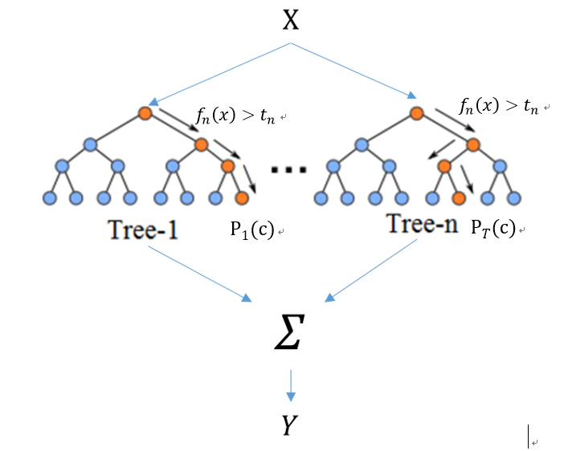
隨機森林(RF; Random Forest)
library(randomForest)
白話:多棵決策樹一起投票決定
Source: L. Breiman (2001), Random forests, Machine Learning 45 (1) 5–32.
Notes:
entropy

Slide 29
隨機森林(RF; Random Forest)
常用參數
Ntree=決定幾棵樹來投票決定Y最終結果，一般要人為或AI調整
Mtry=節點中放幾個變數，一般要人為或AI調整
Maxnodes=決策樹節點的最大個數，一般要人為或AI調整
Nodesize=指定決策樹節點的最小個數，一般要人為或AI調整
Importance=T；計算變數重要性
Do.trace=T；看訓練過程
library(randomForest)
Source:http://www.cnblogs.com/nxld/p/6374945.html

Slide 30
問題： Paper上寫的真的有效嗎? 但我更注重的是，能不能應用到我公司的資料
Notes:
先logistic regression -> rf

Slide 31
機器學習行銷模型實戰（1） A銀行原始資料
資料特性：A銀行1週期間真實顧客「金融商品銷售資料」
紀錄欄位：
CreditScore：信用額度
Geography：顧客地點
Gender：性別
Age：年齡
Tenure：工作年資
Balance：帳戶餘額
NumOfProduct：購買我A銀行多少產品
EstimatedSalary：該顧客的估計薪資
Loan：本次的「金融商品」對於該顧客是否銷售成功
資料筆數：10,000
Notes:
機器學習行銷模型實戰（1）

Slide 32
機器學習行銷模型實戰（1） A銀行原始資料
預測
特徵變數
想要預測的欄位
訓練資料
80%
測試資料
20%

Slide 33
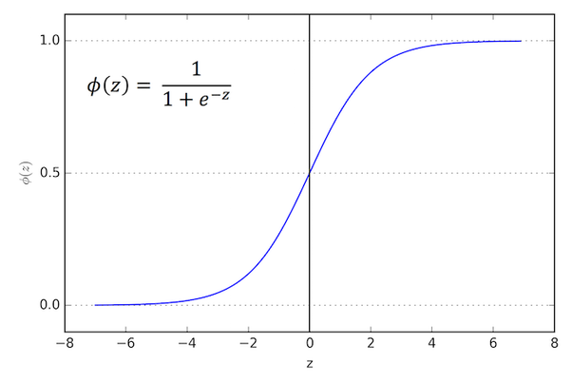
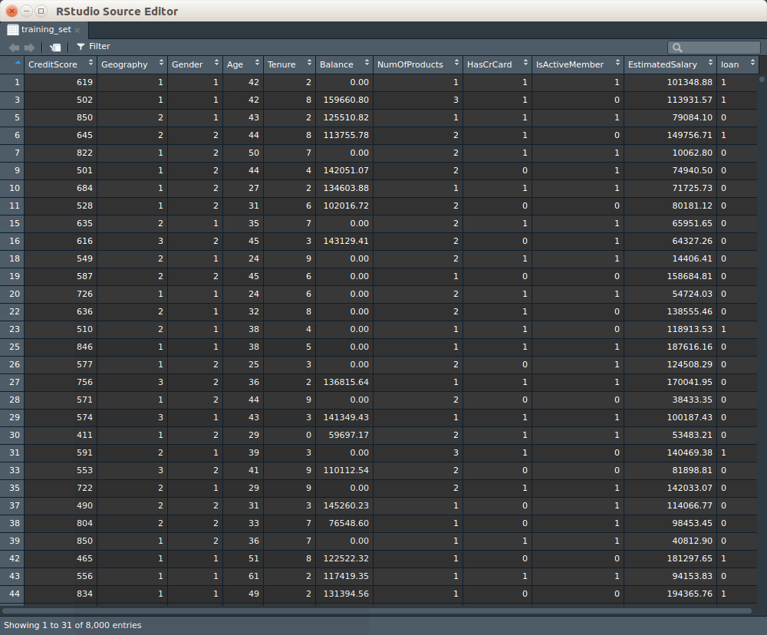
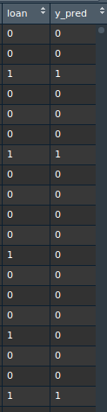
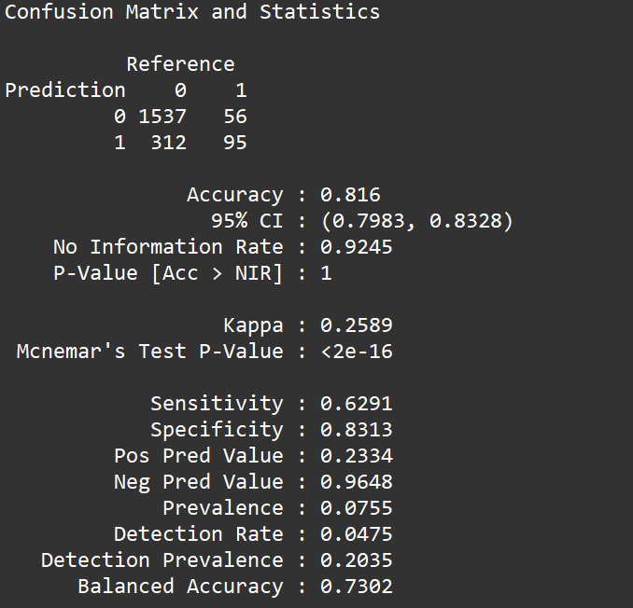


機器學習行銷模型實戰（1） A銀行目標市場預測結果
資料科學
20%
80%
正規化後的資料
預測結果
測試資料
訓練資料
羅吉斯迴歸
Notes:
用glm來比較一下
將計算公式刪掉

Slide 34
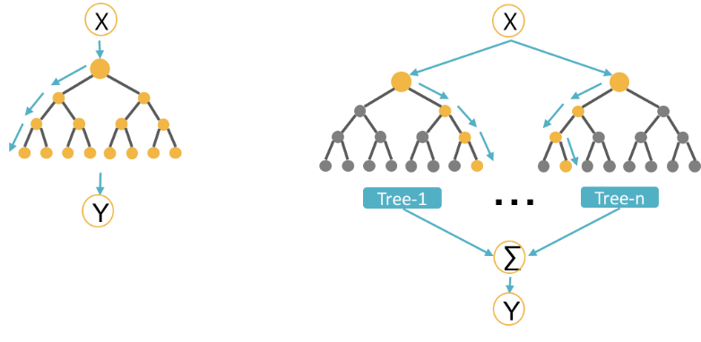
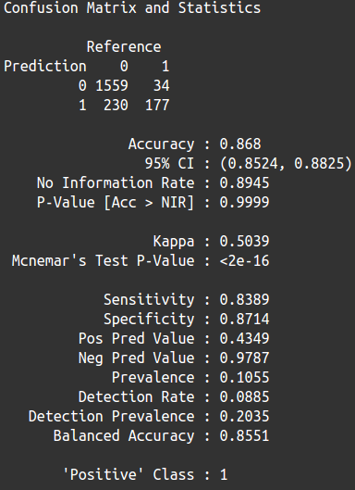
機器學習行銷模型實戰（1） A銀行目標市場預測結果
資料科學
20%
80%
正規化後的資料
預測結果
測試資料
訓練資料
隨機森林
Notes:
用glm來比較一下
將計算公式刪掉

Slide 35
R實戰開始!
機器學習行銷模型實戰（1）
Notes:
消費金額 （Monetary）與時間序列分析實戰

Slide 36
問題： 預測出來了，感覺很厲害! 但… so what? 阿是真的有效果?!
Notes:
節省人力

Slide 37
機器學習行銷模型實戰（1） A銀行目標市場的實際狀況與預測結果比較
測試資料
全市場結果
預測市場結果
接受金融商品的人數
407
預測接受金融商品的人數
211
20%
2000人
實際不接受34人
預測不接受金融商品的人數
1789
項目 | 金額
單品價格 | $3,500
單品營業成本 | $1,800
單品行銷費用 | $300
不接受金融商品的人數
1593

Slide 38
機器學習行銷模型實戰（1） 問題:兩組人馬，分別向全市場(All)與預測市場(Pred)銷售
一週總營業收入、成本、 行銷費用?
All
Pred
一週毛利?
All
Pred
一週淨利(稅前)
All
Pred
All淨利 - Pred淨利
Pred淨利相較All淨利多或少幾倍?
我該選擇All來行銷? 還是使用Pred來行銷?

Slide 39
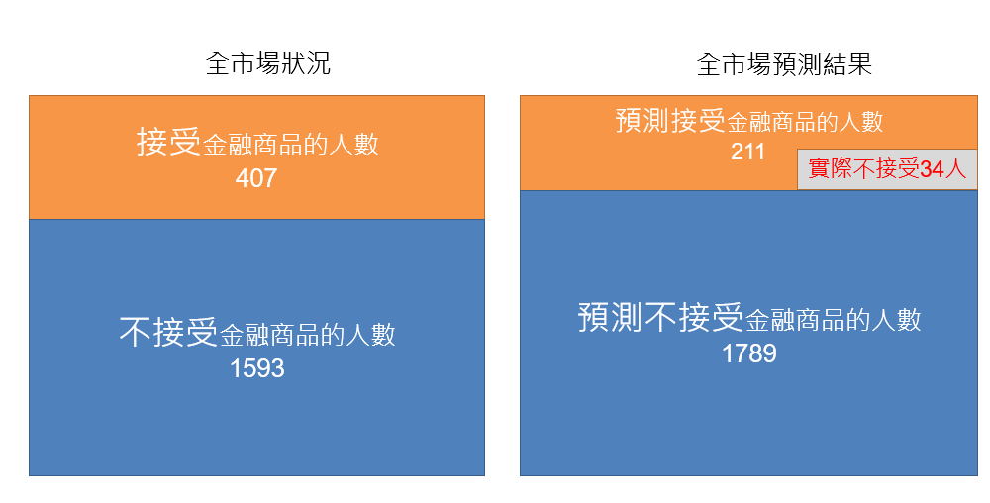
機器學習行銷模型實戰（1） 利潤評估模型
→「機器學習行銷模型」做目標市場比全體行銷
→一週淨利增加 145,700元新台幣
→一週淨利增加 2.59倍
向全銷售
向目標群眾銷售
項目 | 金額 | 目標對象 | 小計
單品營收 | $3,500 | 407 | $1,424,500
單品營業成本 | $1,800 | 407 | （$732,600）
行銷費用 | $300 | 2000 | （$600,000）
淨利 | - | - | $91,900
項目 | 金額 | 目標對象 | 小計
單品營收 | $3,500 | 177 | $619,500
單品營業成本 | $1,800 | 177 | （$318,600）
行銷費用 | $300 | 211 | （$63,300）
淨利 | - | - | $237,600
Notes:
提到使用8000個案例
未來有2000個案例要做行銷(testing data)
407要花 2000人的行銷成本
我就僅花 211，結果我得到177的人
反正有2000個，會有407個人買
我用更精準，我耕耘211個，幾乎90%放棄掉，那根據我的模型，他會幫我做到177個生意
那現在是要耕耘2000，做成407的生意
那我耕耘211，做177人生意，我會得到237600的淨利
你是行銷人你會選擇哪一個
# pursue all customers
matrix(c(1,2,4,1,7,1),nrow =3, ncol =2 , byrow = TRUE,
dimnames = list(c("單品營收", "單品營業成本",'行銷費用'),c("C.1", "C.2")))
(cm[2,2] + cm[2,1])*3500 - 1800*(cm[2,2] + cm[2,1]) - 300*(sum(cm))
# pursue targeted custoamers
(cm[2,2] )*3500 - 1800*(cm[2,2]) - 300*(cm[1,2] + cm[2,2])

Slide 40
問題： 不錯營收真有增長! 那… 相較我以往使用的目標市場法?
Notes:
節省人力

Slide 41
機器學習行銷模型實戰（1） A銀行目標市場人工預測與模型預測結果比較
測試資料
人工預測市場結果
模型預測市場結果
預測接受金融商品的人數
967
預測接受金融商品的人數
211
20%
2000人
實際不接受195人
實際不接受34人
預測不接受金融商品的人數
1789
項目 | 金額
單品價格 | $3,500
單品營業成本 | $1,800
單品行銷費用 | $300
專家經驗加成 | 4.2759
預測不接受金融商品的人數
1033

Slide 42
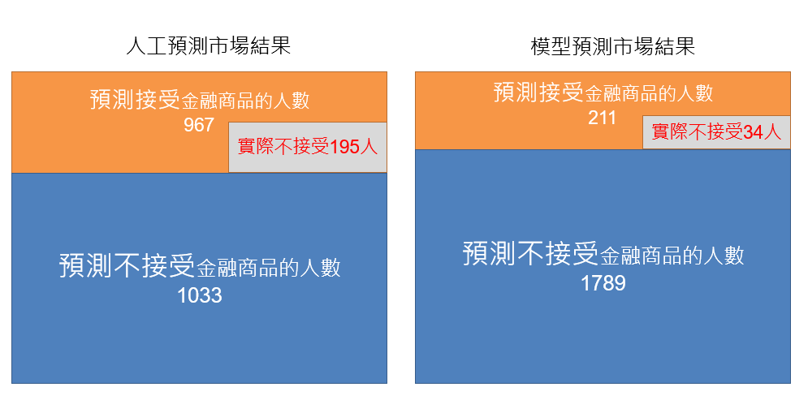
機器學習行銷模型實戰（1） 利潤評估模型
→「機器學習行銷模型」做目標市場比全體行銷
→一週毛利增加 60,578元新台幣
→一週毛利增加 1.342倍
現有銷售方法
向目標群眾銷售
項目 | 金額 | 目標對象 | 小計
單品營收 | $3,500 | 195 | $682,500
單品營業成本 | $1,800 | 195 | （$351,000）
行銷費用 | $300 | 967 | （$290,100）
專家經驗加成 | - | - | 淨利* 4.2759
總計 | - | - | $177,022
項目 | 金額 | 目標對象 | 小計
單品營收 | $3,500 | 177 | $619,500
單品營業成本 | $1,800 | 177 | （$318,600）
行銷費用 | $300 | 211 | （$63,300）
總計 | - | - | $237,600
Notes:
# pursue emp customers
((cm_emp[2,2] )*3500 - 1800*(cm_emp[2,2]) - 300*(cm_emp[1,2] + cm_emp[2,2])) * 4.2759
# pursue targeted custoamers
(cm[2,2] )*3500 - 1800*(cm[2,2]) - 300*(cm[1,2] + cm[2,2])

Slide 43
R實戰開始!
機器學習行銷模型實戰（1）
Notes:
消費金額 （Monetary）與時間序列分析實戰

Slide 44
問題： 太棒了! 淨利比我人工目標市場法還要增加了1.3倍!
Notes:
ㄜ… 另外… 那是不是可以幫我節省行銷部的【人力成本?!】

Slide 45
問題： 評估下來，系統穩定後，可將這群人轉移到其他部門協助其他工作，發揮更大的效益。

Slide 46
問題： 但我還是很在意到底是那些變數影響了我的淨利? 且身為人類的我們還可以做甚麼?

Slide 47
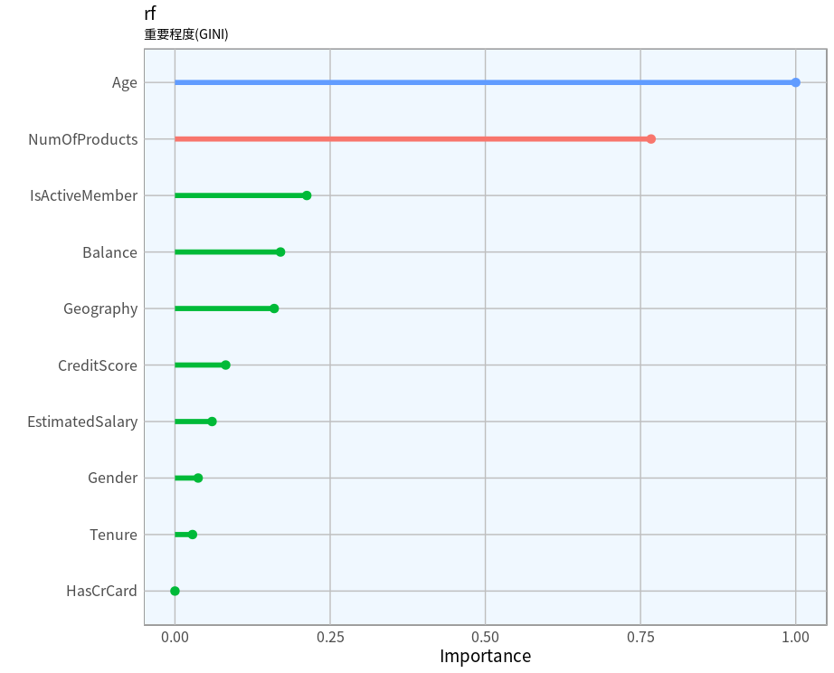
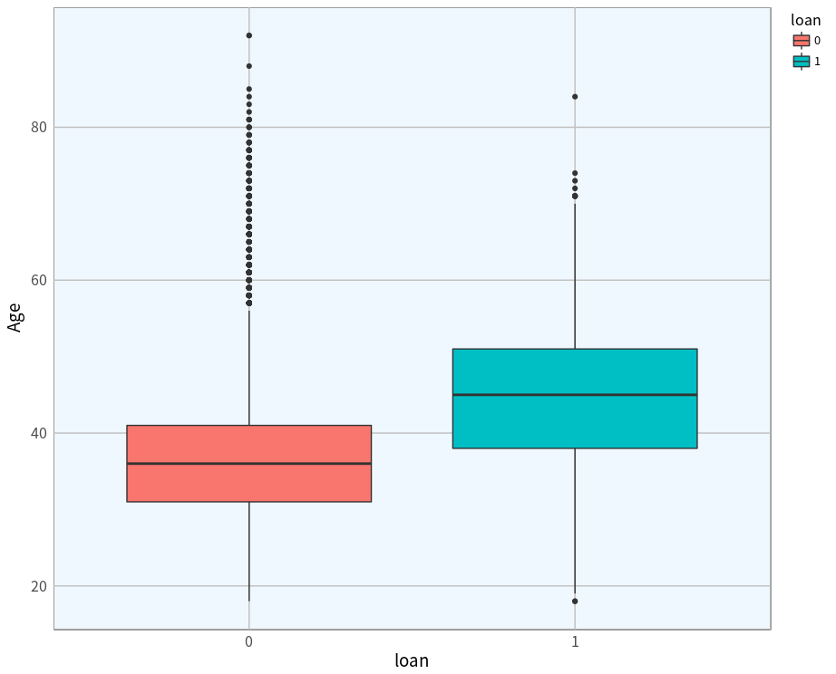
特徵變數 年齡
Notes:
知道這些資訊後，除了機器能夠判別外，人還可以做什麼事情?
如果要推出新商品

Slide 48
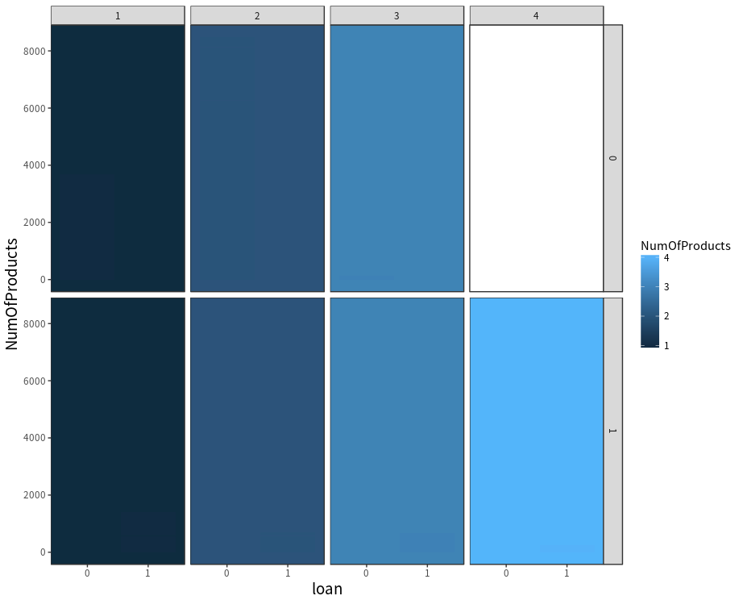
特徵變數 購買了幾個產品

Slide 49
根據這些篩選後特徵變數可做…
推出類似的新金融商品的參考
深度訪談這些擁有這重要的特徵變數的客戶
購買產品數多的顧客，還會有何種金融商品的需求?
年齡層高與低的顧客未來分別有何種需求?
本次商品主打的行銷活動有沒有打中預想的「特徵變數」
原本針對高年齡層，結果反而年齡層並非重要的特徵變數，或許還有其他需求?
如果打中要的特徵變數，可由這群人反饋商品想法，精進產品

Slide 50
R實戰開始!
機器學習行銷模型實戰（1）
Notes:
消費金額 （Monetary）與時間序列分析實戰

Slide 51
問題： 是否有其他演算法能給出更好的淨利?
Notes:
節省人力

Slide 52
小組回家作業 – 有興趣在做
支持向量機(Support Vector Machine)製作出
預測結果
利潤計算表
隨機森林、羅吉斯迴歸、支持向量機結果比較表，建議哪一個演算法給老闆用
可交付成果:R 程式碼、ppt

